Slide 1
«Фрукты»

Slide 2
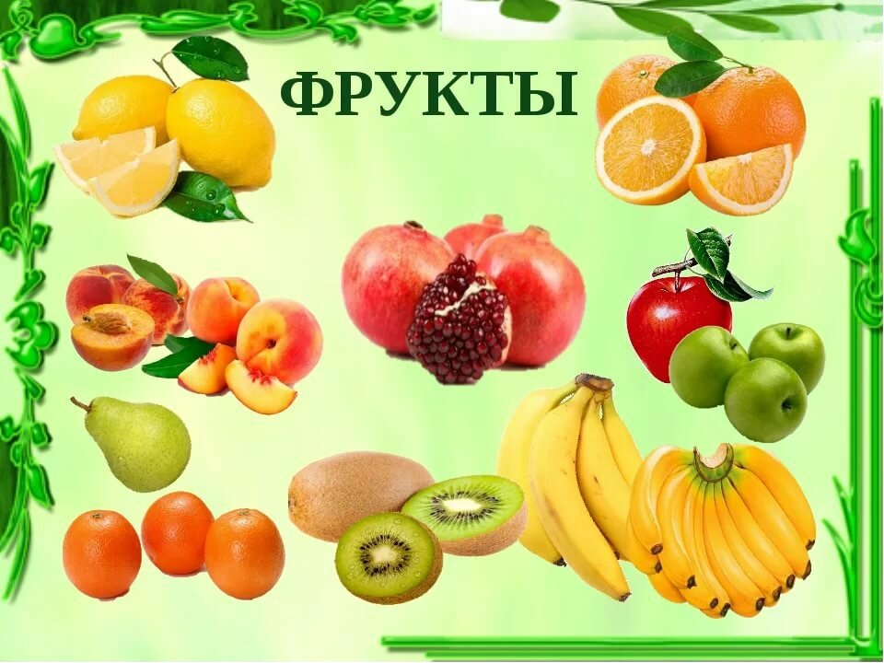
Фрукты

Slide 3
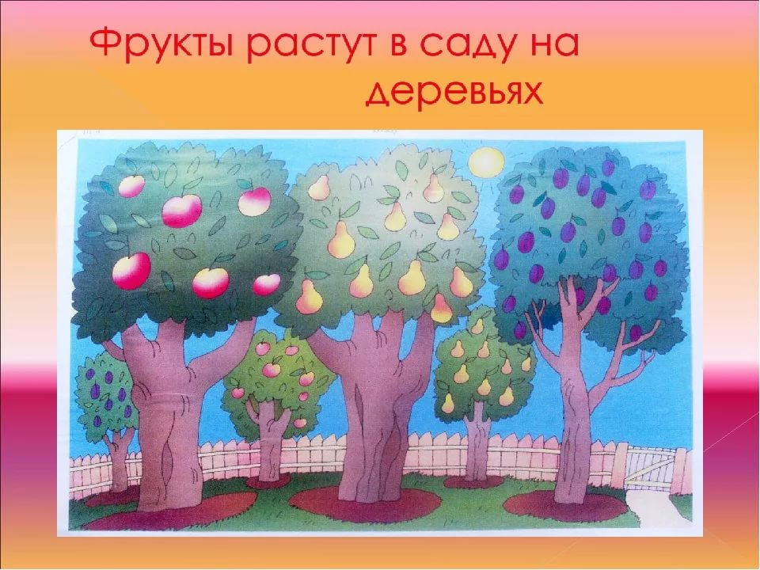

Slide 4
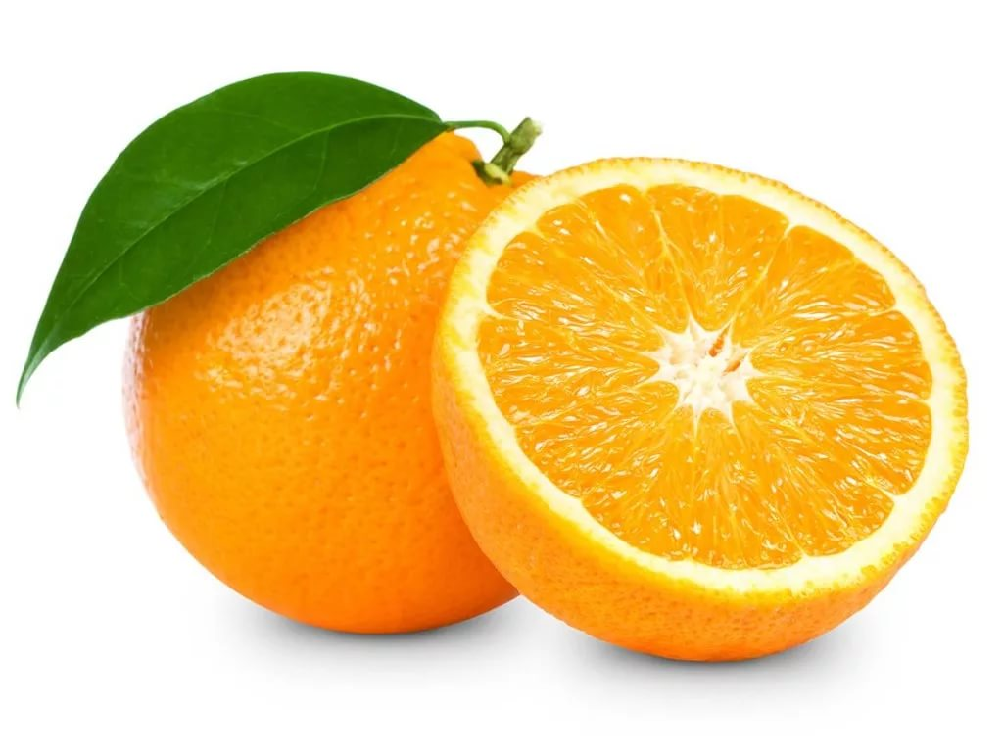
Я — сладкий, рос на юге как солнышко в листве.
Оранжевый и круглый, я нравлюсь детворе.
Ответ: (Апельсин)

Slide 5
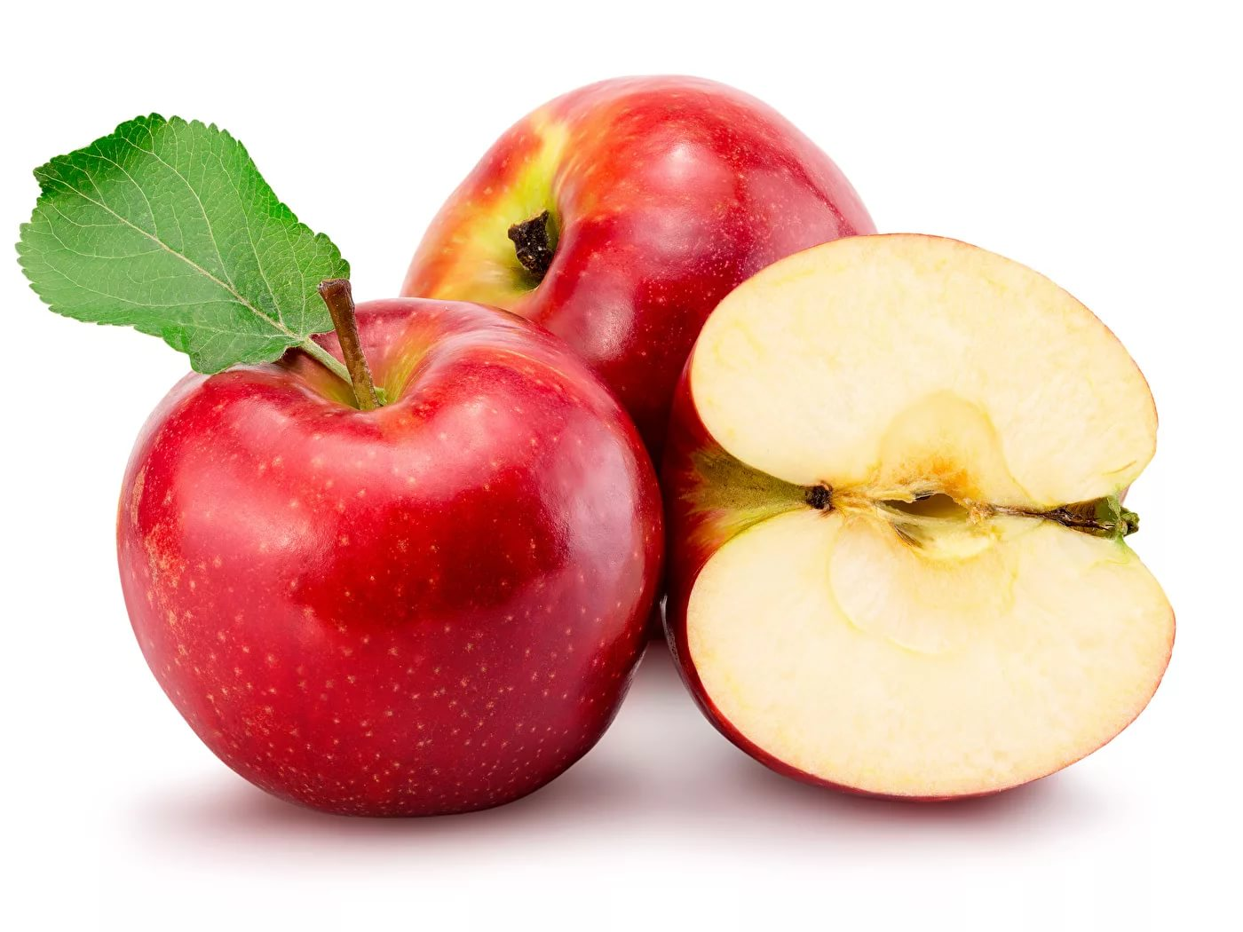
Круглое, румяное,
Я расту на ветке.
Любят меня взрослые
И малые детки.
Ответ: (Яблоко)

Slide 6
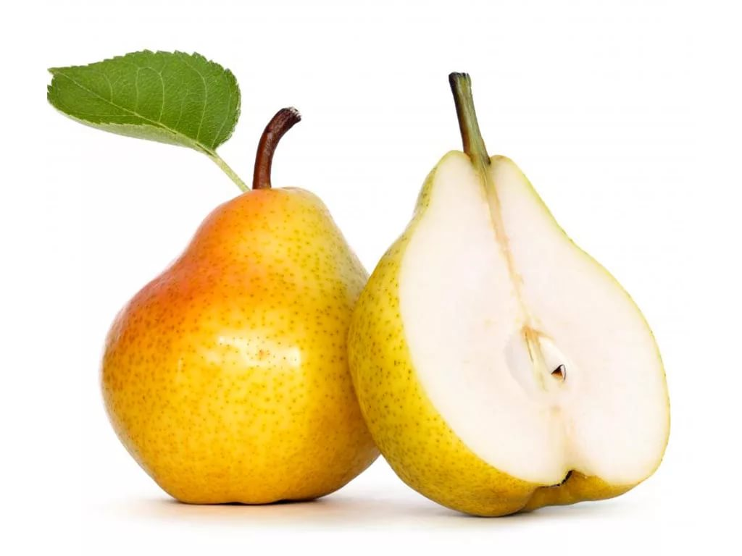
Все о ней боксеры знают
С ней удар свой развивают.
Хоть она и неуклюжа,
Но на фрукт похожа ...
Ответ: (Груша)

Slide 7
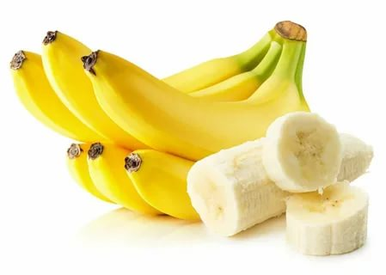
Этот вкусный желтый плод
К нам из Африки плывет,
Обезьянам в зоопарке
Пищу круглый год дает.
Ответ: (Банан)

Slide 8
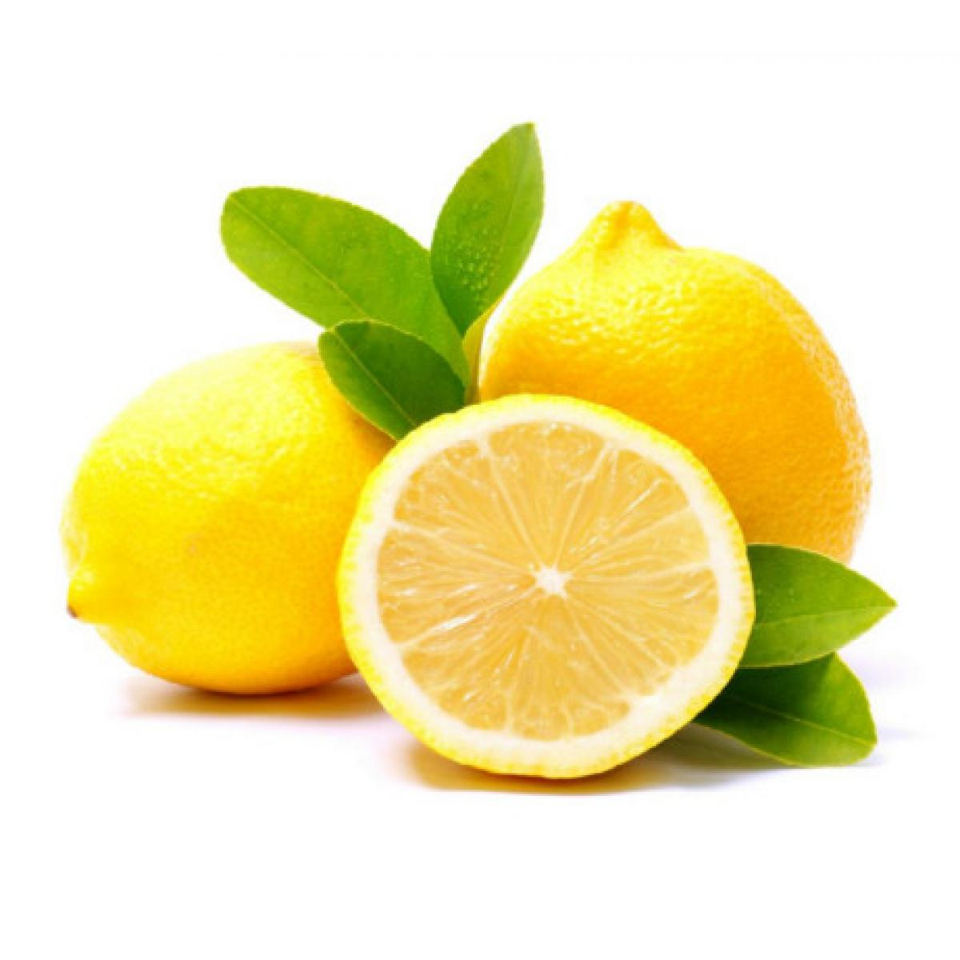
Желтый цитрусовый плод
В странах солнечных растет.
А на вкус кислейший он.
Как зовут его?
Ответ: (Лимон)

Slide 9
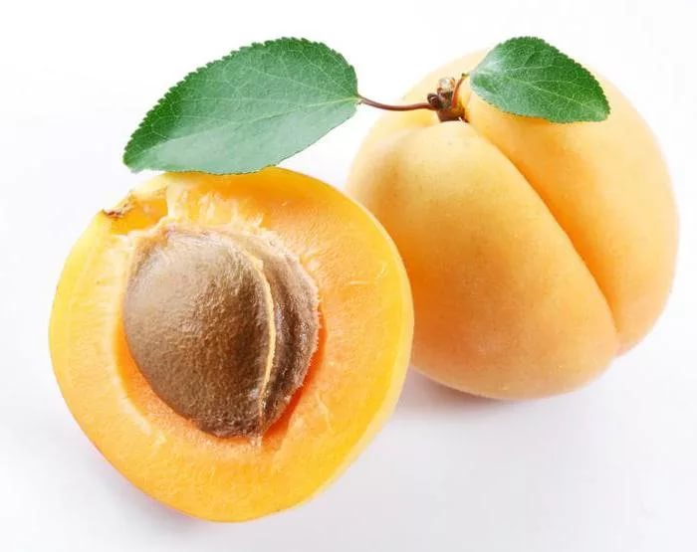
Сверху — шкурка золотая,
В центре — косточка большая.
Что за фрукт? — Вот вам вопрос.
Это сладкий: (Абрикос)

Slide 10
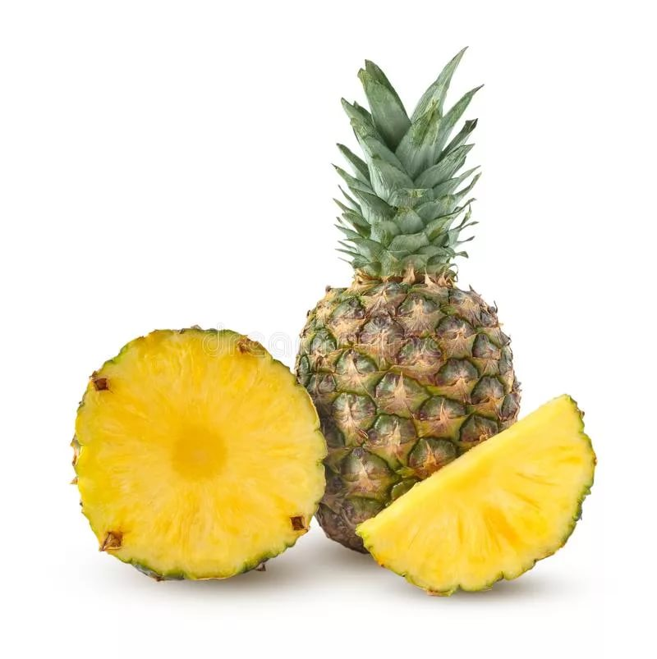
Жарким солнышком согрет,
В шкурку, как в броню, одет.
Удивит собою нас
Толстокожий...
Ответ: (Ананас)

Slide 11
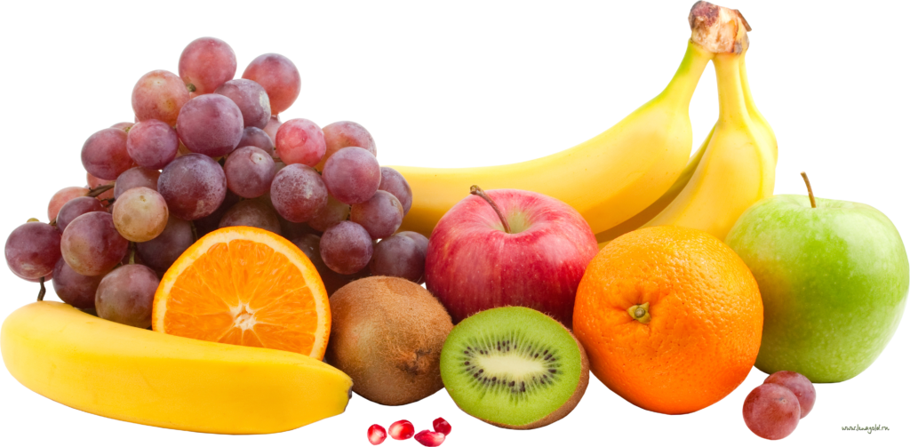
Груша, яблоко, банан,
Ананас из жарких стран.
Эти вкусные продукты
Вместе все зовутся...
Ответ: (Фрукты)

Slide 12
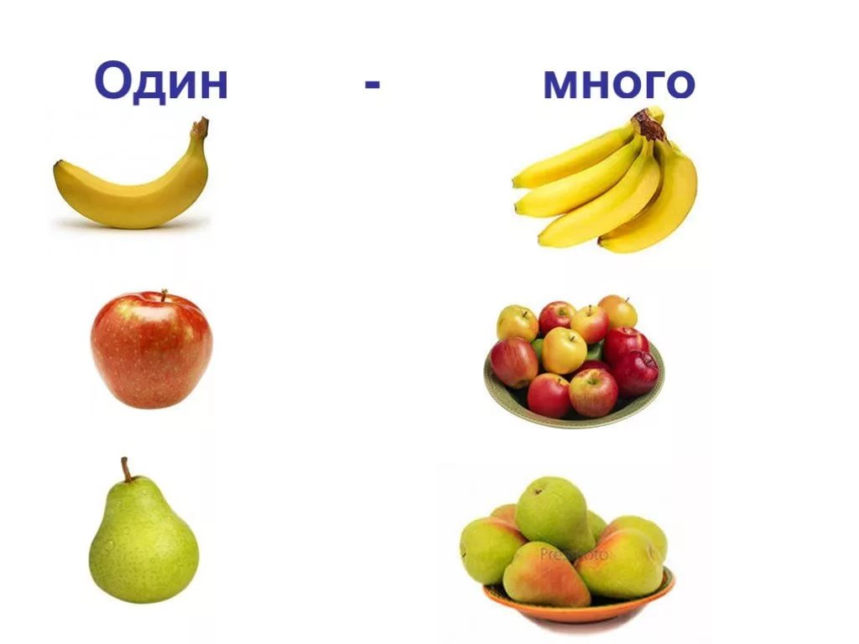

Slide 13
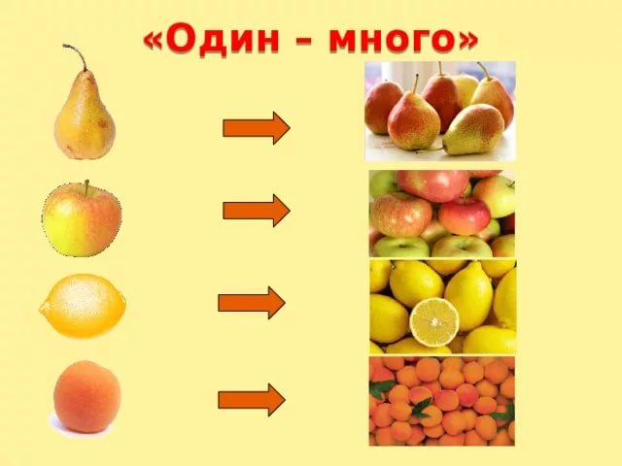

Slide 14
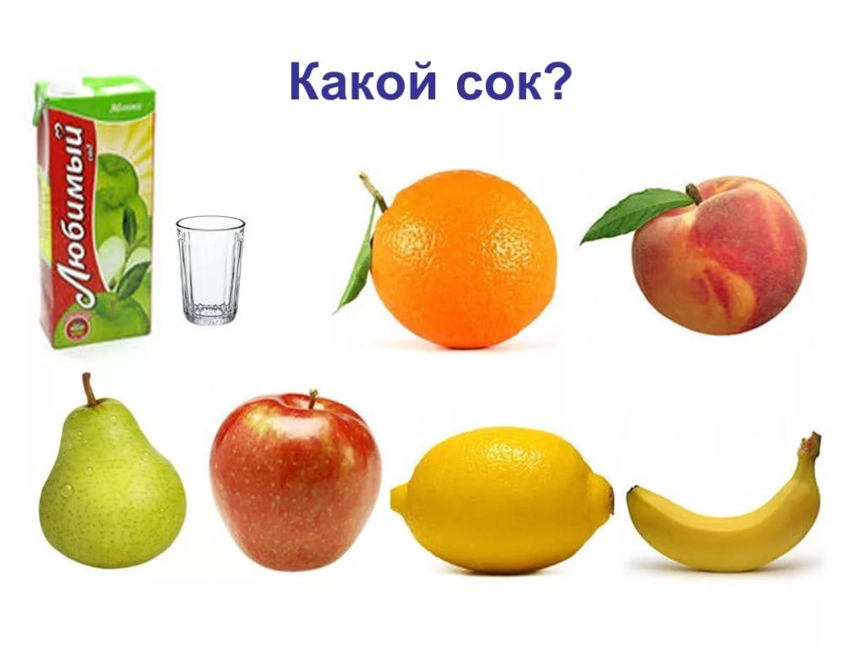

Slide 15
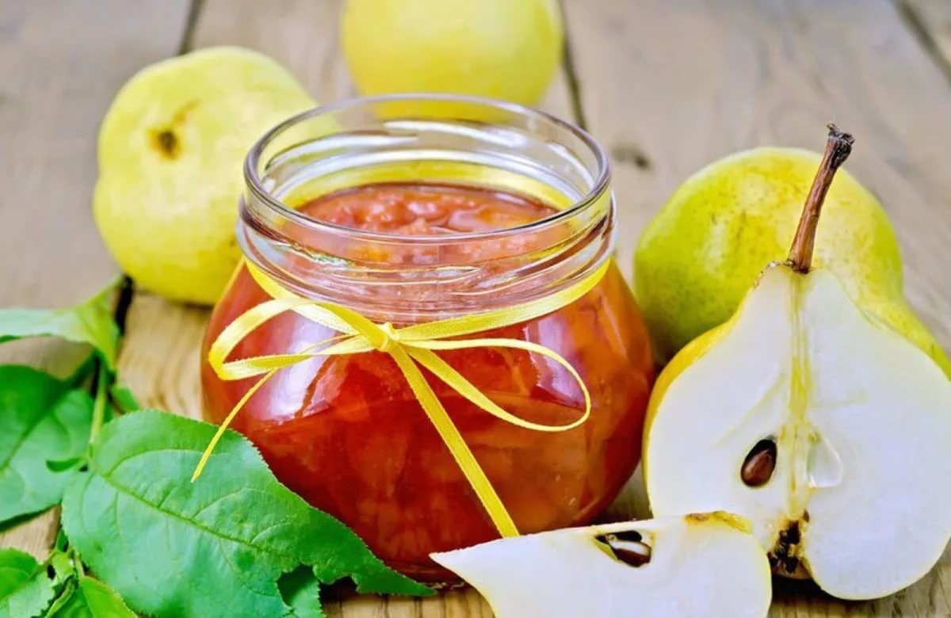

Slide 16
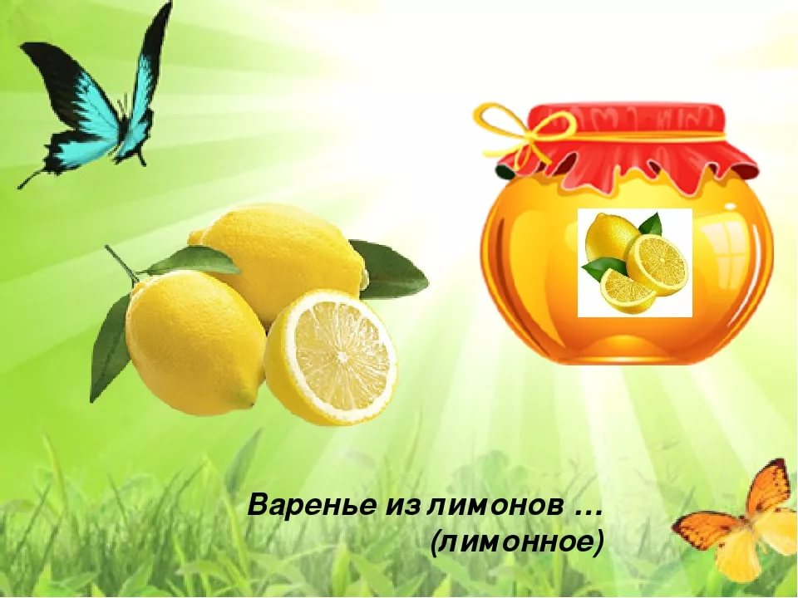

Slide 17
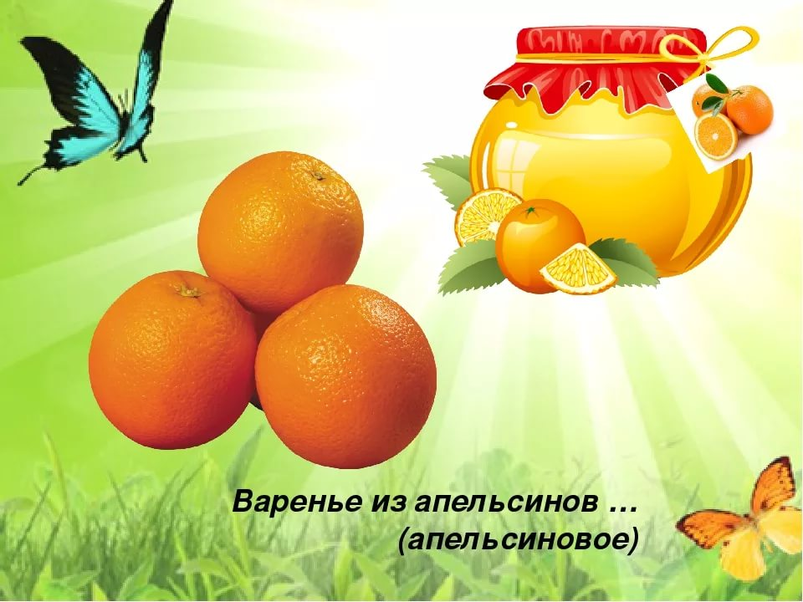

Slide 18
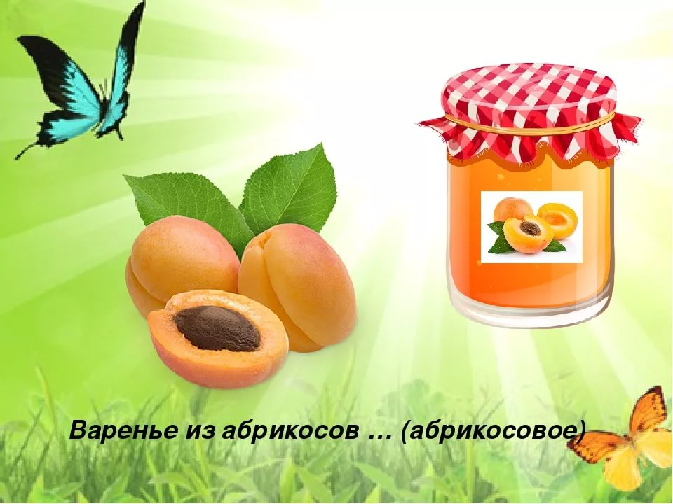
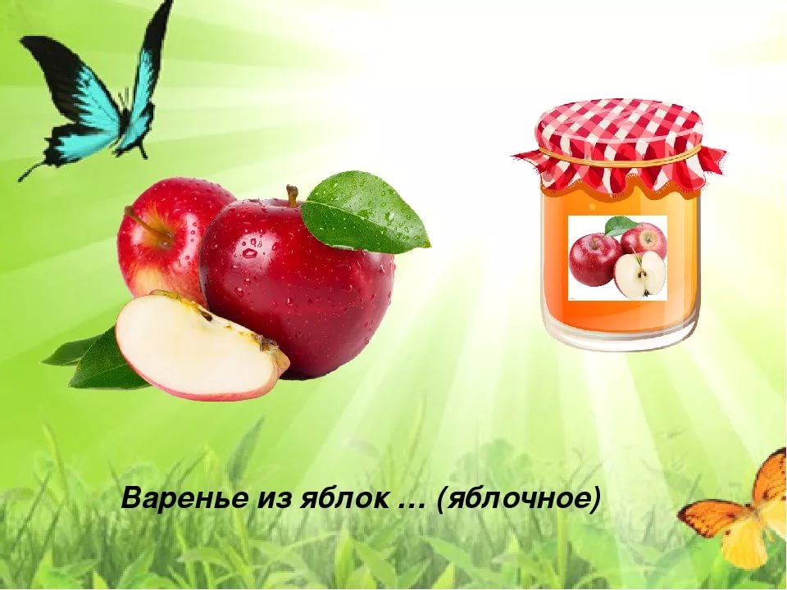

Slide 20
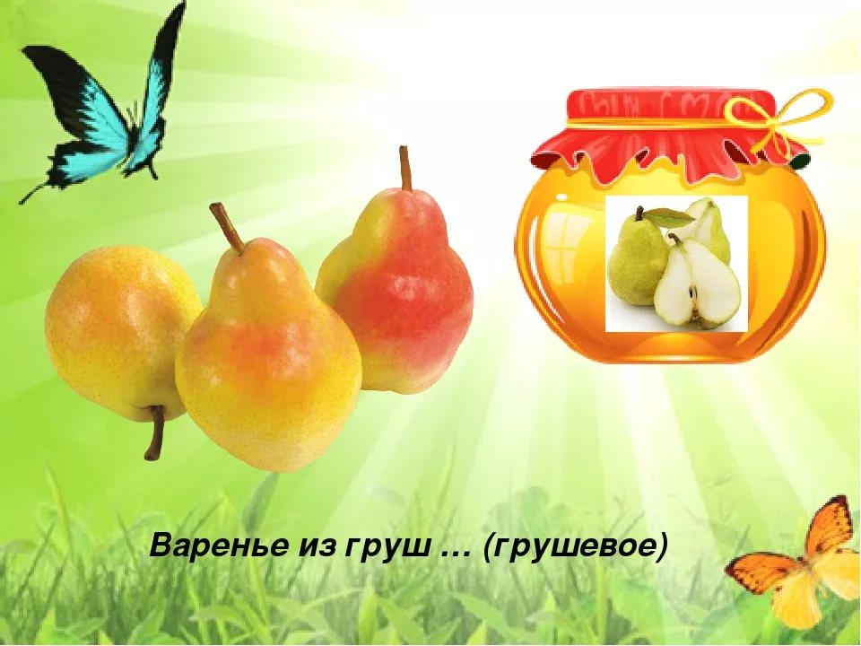

Slide 21
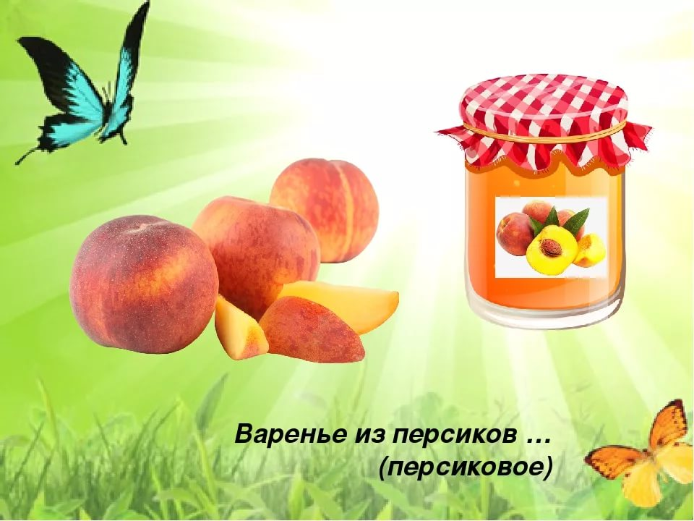

Slide 22
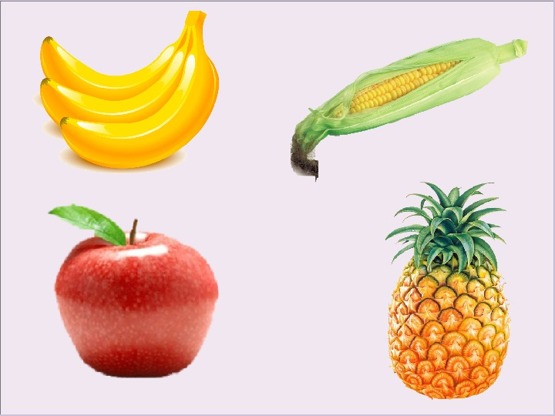

Slide 23
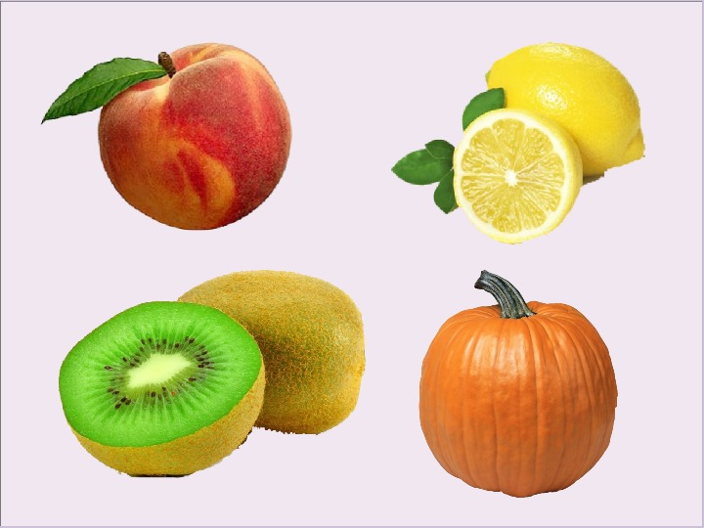

Slide 24
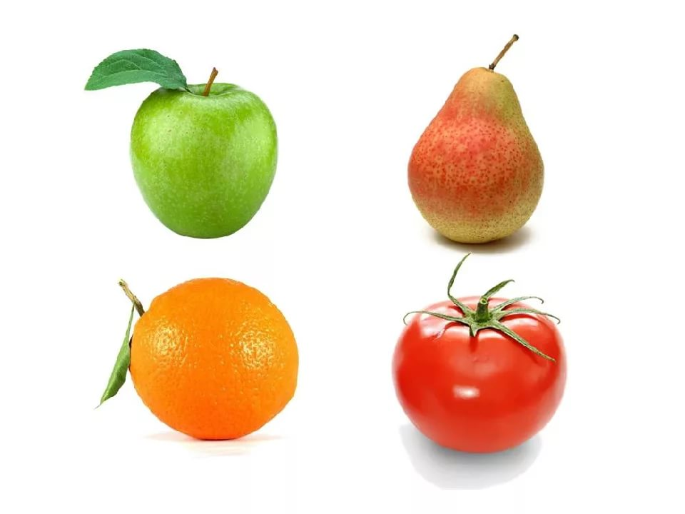

Slide 25
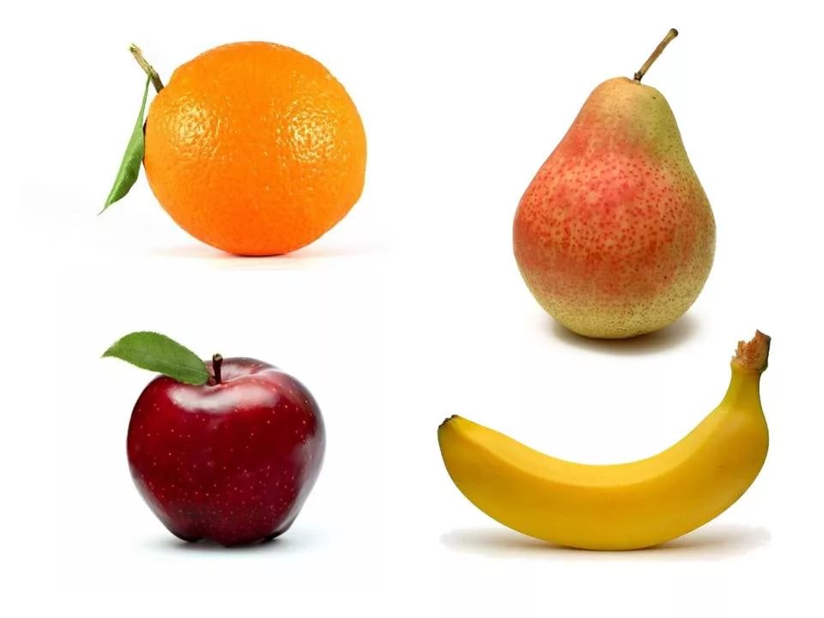

Slide 26
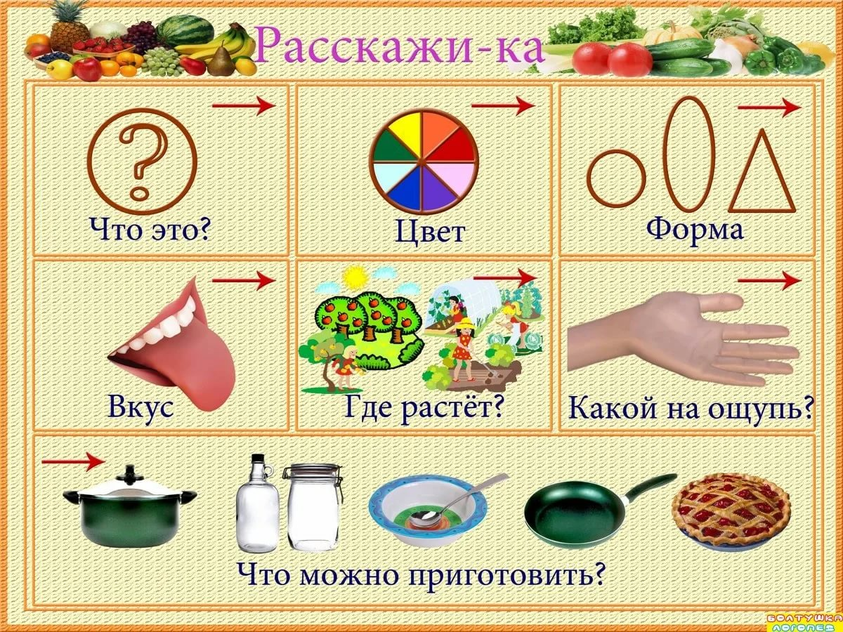

Slide 27
